Slide 1
Задавайте ваши вопросы
+7 (919) 119-10-11
master@elis-city.ru

Slide 2
Наша команда
Изготавливает и размещает наружную рекламу в Челябинске и Челябинской области
15 лет на рынке

Slide 3
Дизайн-код в Челябинске
Свод правил для стандартизации информационных конструкций города Челябинска

Slide 4
Гостевые маршруты
250-летия Челябинска в границах улиц Татищева – Чичерина
50-летия ВЛКСМ
Автодорога на Аэропорт от кольцевой развязки до аэропорта
Бажова в границах улиц Мамина – Завалишина
Береговая в границах улицы Братьев Кашириных – реки Миасс
Богдана Хмельницкого в границах улиц Ярослава Гашека – Конноспортивной
Братьев Кашириных
Воровского
Гагарина
Героев Танкограда в границах улиц Комарова – Первой Пятилетки
Дзержинского от улицы Гагарина в сторону центра
Жукова в границах шоссе Металлургов – улицы Первого Спутника
Кирова
Комарова
Коммуны
Комсомольский проспект в границах улиц Чичерина – Каслинской
Красная
Маркса в границах улиц Красной – Российской
Молодогвардейцев в границах Комсомольского проспекта – Университетская Набережная
Набережная в границах проспекта Победы – улицы Братьев Кашириных
Новороссийская в границах улиц Машиностроителей – Игуменка
Первой Пятилетки в границах автодороги Меридиан – Героев Танкограда
Проспект Ленина в границах улиц Лесопарковой – Героев Танкограда
Проспект Победы в границах улиц Салавата Юлаева – Бажова
Пушкина в границах улиц Труда – Тимирязева
Российская в границах улиц Братьев Кашириных – Свободы
Салавата Юлаева в границах проспекта Победы – улицы Братьев Кашириных
Свердловский проспект
Свободы
Советская в границах проспекта Ленина – улицы Труда
Тимирязева в границах улиц Воровского – Российской
Труда в границах улиц Северо-Крымской – автодороги Меридиан
Университетская Набережная
Цвиллинга
Черкасская в границах Свердловского тракта – улицы 50-летия ВЛКСМ
Чичерина
Шоссе Металлургов в границах улиц 50-летия ВЛКСМ – Сталеваров
Энгельса

Slide 5
Правила игры

Slide 6
Единая горизонтальная ось

Slide 7
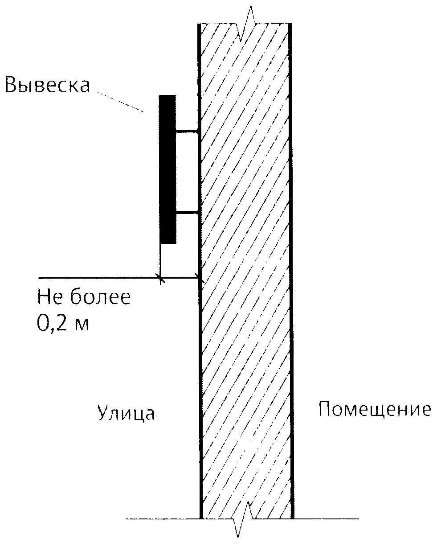
Настенная вывеска

Slide 8
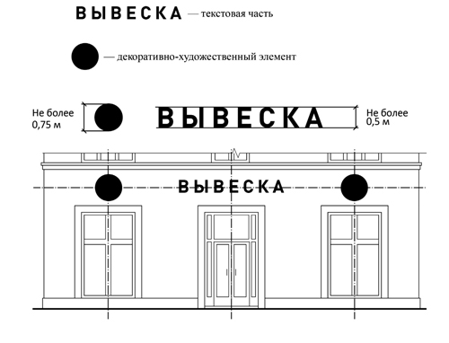
Вывеска без подложки

Slide 9
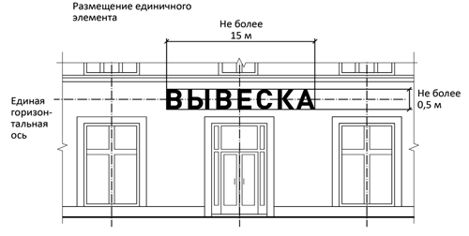
Вывеска без подложки

Slide 10
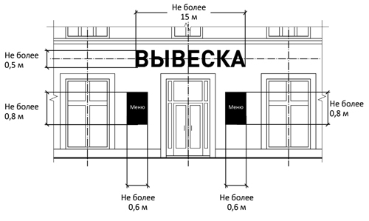
Вывеска общественного питания

Slide 11
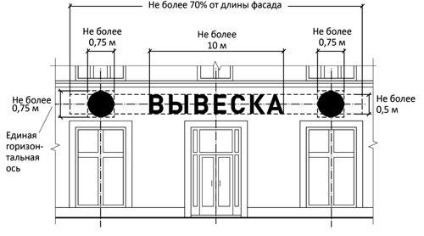
Настенная вывеска без подложки

Slide 12
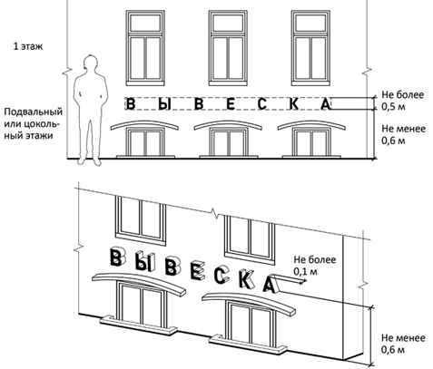
Вывеска без подложки. Цоколь.

Slide 13
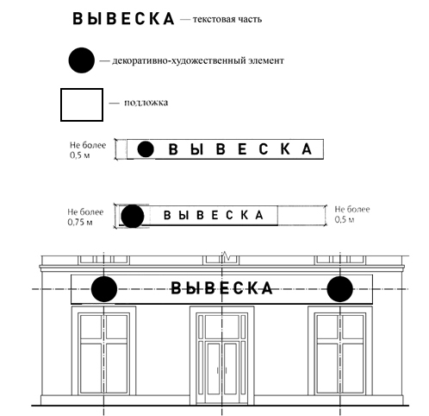
Вывеска на подложке

Slide 14
Вывеска на подложке

Slide 15
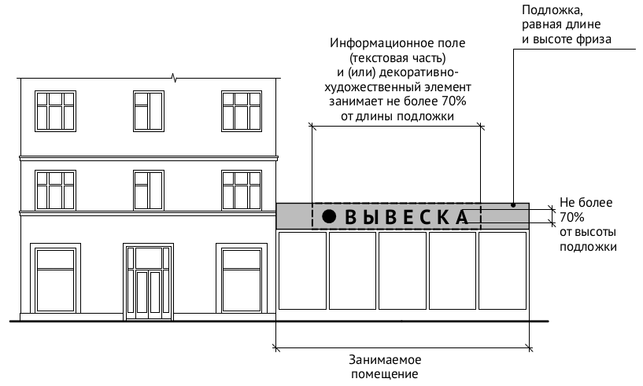
Вывеска на фризе здания

Slide 16
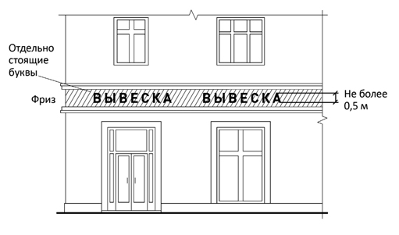
Вывеска на фризе здания культурного наследия

Slide 17
Вывеска на фризе козырька

Slide 18
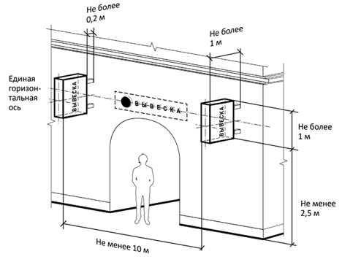
Консольная конструкция

Slide 19
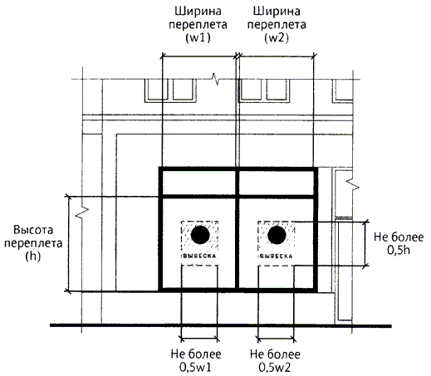
Витринная вывеска

Slide 20
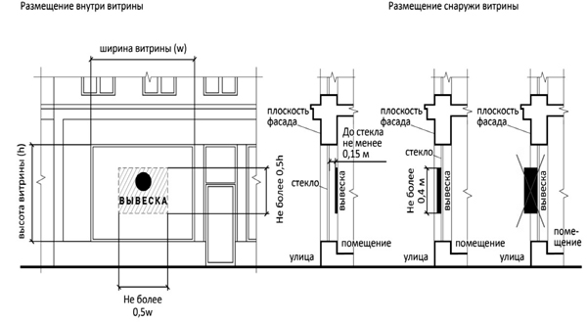
Витринная вывеска

Slide 21
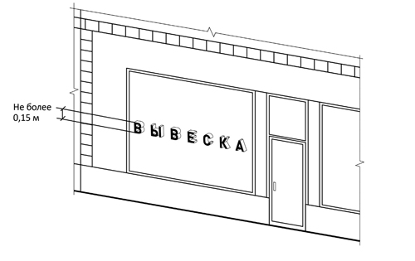
Витринная вывеска на остекление

Slide 22
Крышные конструкции
если единственный собственник здания размещает собственную вывеску
на крыше одного объекта размещается только одна Вывеска (исключение ниже)
На торговых, развлекательных центрах, кинотеатрах, театрах, цирках допускается размещение более одной крышной конструкции, но не более одной крышной конструкции относительно каждого фасада, по отношению к которому они размещены. И при этом должны быть идентичны друг другу.
Вывеска, располагается параллельно поверхности фасада, выше линии карниза, парапета объекта
конструкции представляют собой объемные символы (без подложки), оборудованные исключительно внутренней подсветкой

Slide 23
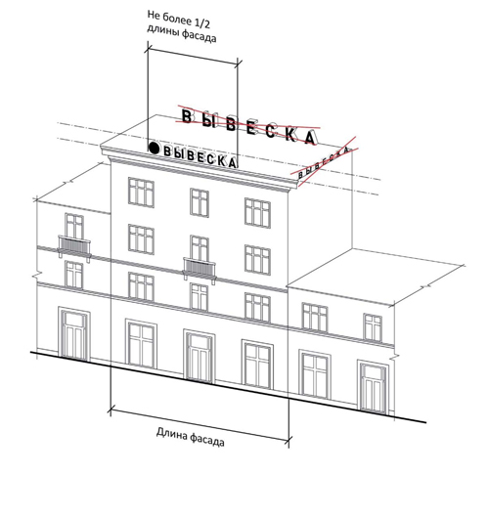
Крышные конструкции

Slide 24
Крышные конструкции
Высота Вывесок, размещаемых на крышах с учетом всех используемых элементов:
– не более 1,80 м для 1 - 3-этажных объектов;
– не более 3 м для 4 - 7-этажных объектов;
– не более 4 м для 8 - 12-этажных объектов;
– не более 5 м для 13 - 17-этажных объектов;
– не более 6 метров - для объектов, имеющих 18 и более этажей;
– без ограничений по высоте – для зданий крупных торговых центров с площадью застройки более 15 тыс. кв. м.
Товарный знак, знак обслуживания, высота отдельных элементов может превышать параметры выше, но не более чем на 1/5

Slide 25
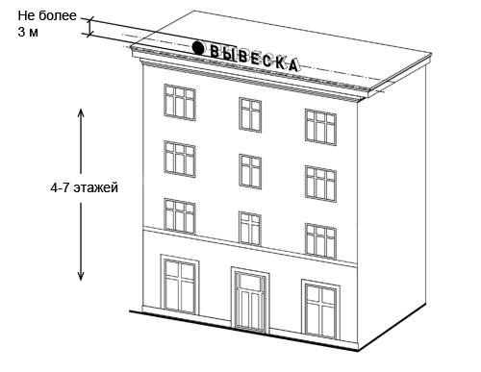
Крышные конструкции

Slide 26
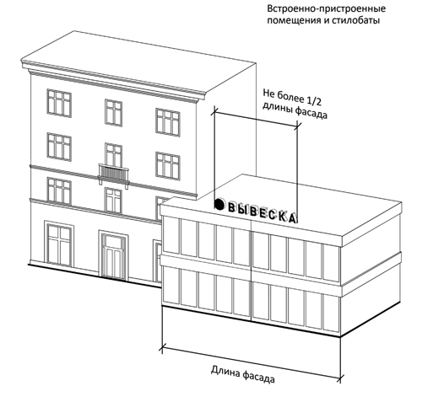
Крышные конструкции

Slide 27
При размещении вывесок воспрещается:

Slide 28
Запрещается:
нарушение геометрических параметров (размеров) вывесок
нарушение установленных требований к местам размещения вывесок
размещение горизонтальной оси Вывесок выше линии перекрытий между первым и вторым этажами МКД, а так же других зданий (за искл. крышных конструкций и вывесок по дизайн-проекту)
размещение вывесок на козырьках зданий
полное или частичное перекрытие (закрытие) оконных и дверных проемов, а также витражей и витрин
размещение вывесок на кровлях, лоджиях и балконах
размещение вывесок в границах жилых помещений, в том числе на глухих торцах фасада

Slide 29
Запрещается:
размещение вывесок на кровлях, лоджиях и балконах
размещение вывесок на архитектурных деталях фасадов объектов (в том числе на колоннах, пилястрах, орнаментах, лепнине)
размещение вывесок на расстоянии ближе чем 1 м от мемориальных досок
перекрытие (закрытие) указателей наименований улиц и номеров домов
размещение консольных вывесок на расстоянии менее 10 м друг от друга, а также одной консольной вывески над другой
окраска и покрытие декоративными пленками поверхности остекления витрин
размещение вывесок с использованием картона, ткани, баннерной ткани

Slide 30
Запрещается:
размещение Вывесок путем нанесения на фасад изображения (методом покраски, наклейки и иными методами)
размещение Вывесок с помощью роллерных систем, призматронов, экранов, бегущих строк и т.д. (за исключением вывесок, размещаемых в витрине)
устройство экранов на всю высоту и длину остекления витрины
замена остекления витрин световыми коробами
размещение Вывесок с мерцающими элементами
размещение на одном фризе Вывесок в разном конструктивном исполнении

Slide 31
Запрещается:
размещение Вывесок на ограждающих конструкциях: заборах, шлагбаумах, ограждениях, перилах и т.д.
размещение Вывесок в виде штендеров и надувных конструкций
размещение Вывесок на ограждающих конструкциях сезонных предприятий общественного питания (летних залов)
размещение Вывесок на внешних поверхностях объектов незавершенного строительства
использование мест размещения Вывесок, для размещения рекламных конструкций
размещение Вывесок на крышах временных нестационарных объектов

Slide 32
Временные нестационарные объекты

Slide 33
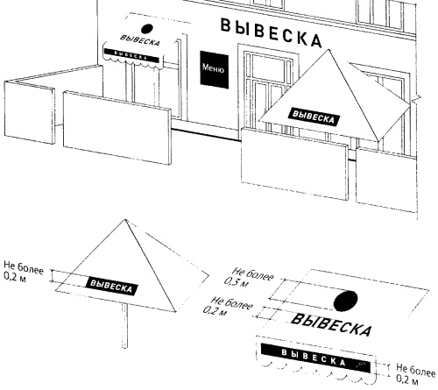
Сезонное предприятие

Slide 35
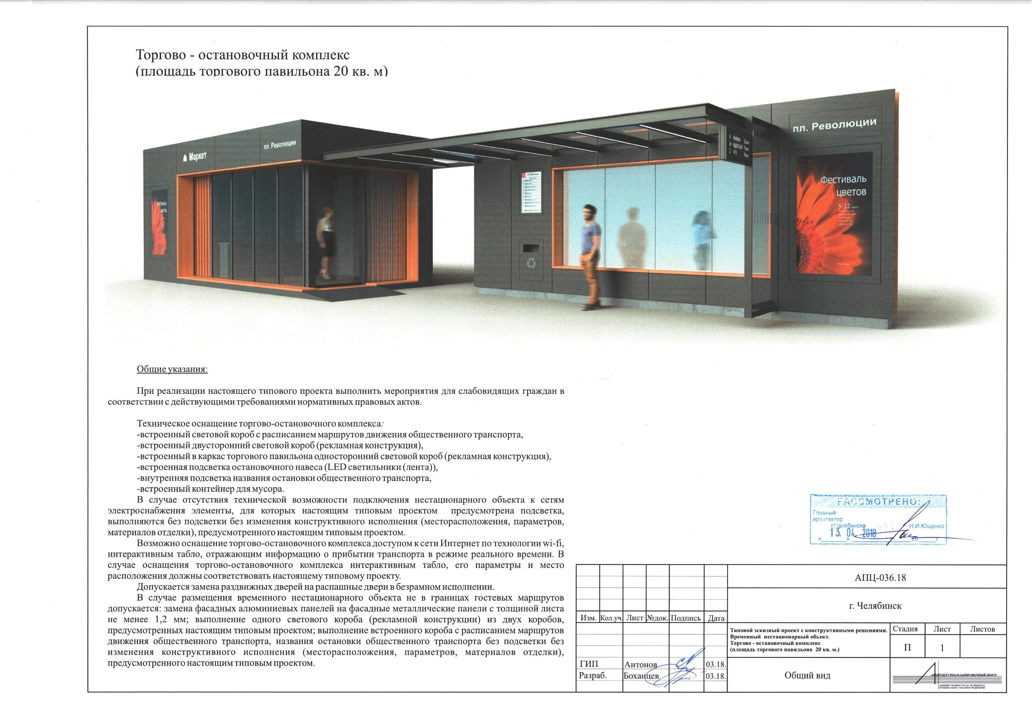

Slide 36
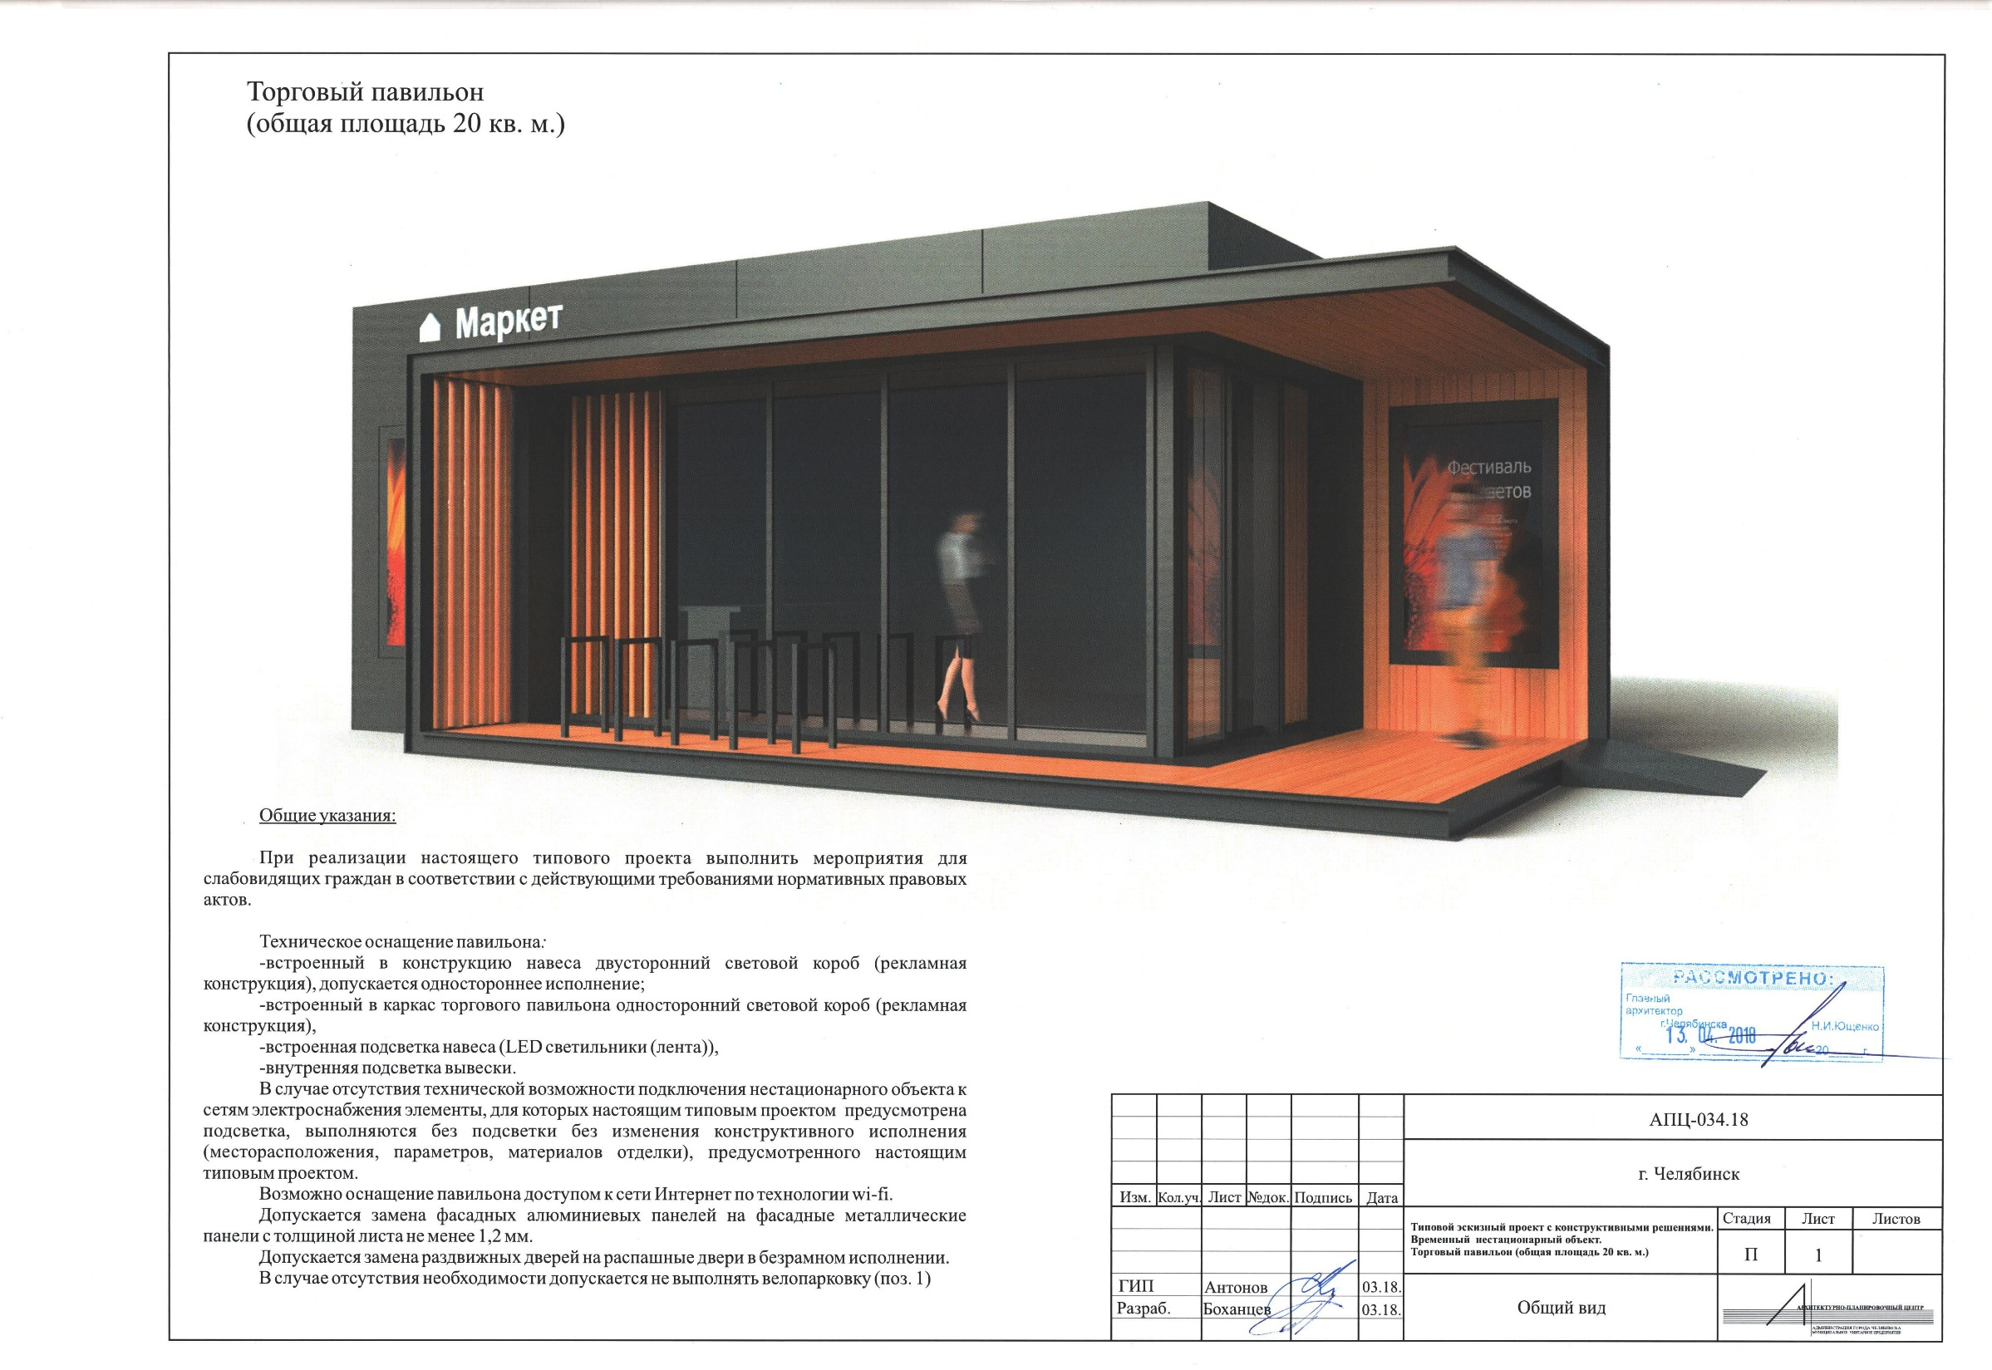

Slide 37
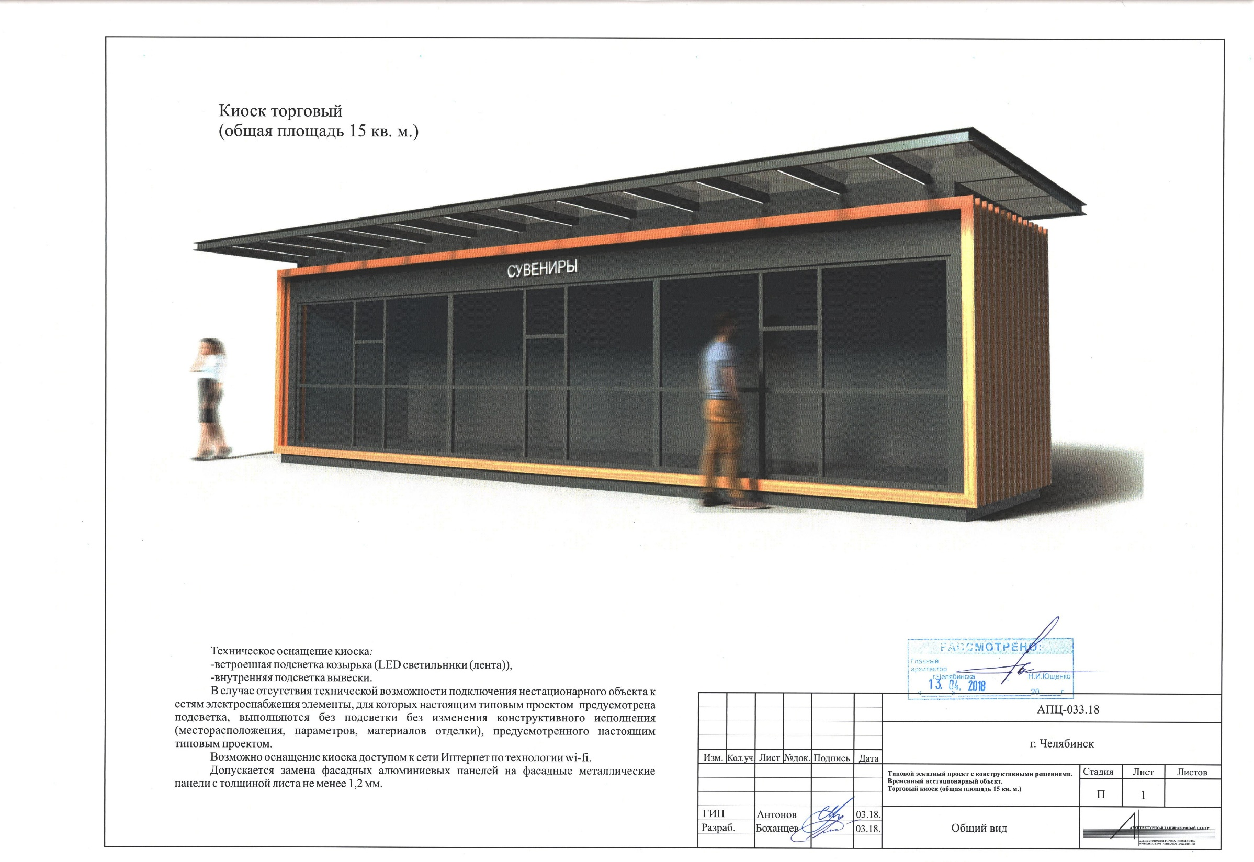

Slide 38
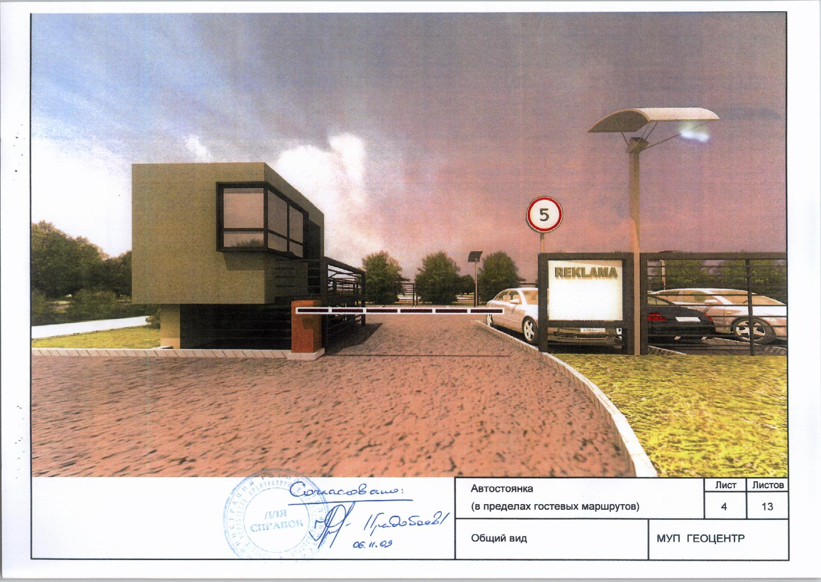

Slide 39
Задавайте ваши вопросы
+7 (919) 119-10-11
master@elis-city.ru

